Slide 1
EVENT SYSTEM
ー ー 発表会 ー ー
鈕 皛
2019年6月

Slide 2
目 次
1.イベントシステムの概要；
2.機能の紹介；
3.イベントシステムの展示；
4.今後研究の課題。
2 of 13
EVENT SYSTEM

Slide 3
1.イベントシステムの概要
本システムは、社内やグループ内などで行うイベント情報の共有や、イベント参加者の取りまとめを手軽に行う手段を提供する。
本システムは、システムに登録されたユーザのみが利用できる。
管理ユーザは、一般ユーザ向けの機能に加え、ユーザ情報を管理する機能を利用できる。
一般ユーザは、イベント情報の閲覧、登録、編集、削除、イベントへの参加表明などを行うことができる。
3 of 13
EVENT SYSTEM
Notes:
ユーザは一般ユーザと管理ユーザに分かれる。

Slide 4
2.機能紹介
研修中作成した機能
ログイン、ログアウト
開催中のイベントの閲覧
イベント一覧の閲覧
イベント詳細の閲覧
イベントへの参加表明、取り消し
イベント情報の登録、編集、削除
ユーザ一覧の閲覧
ユーザ詳細の閲覧、登録、編集、削除
4 of 13
EVENT SYSTEM

Slide 5
追加した機能
イベント / ユーザの画像を表示する
日時入力の選択カレンダーを表示する
自分登録したイベント / 自分参加したイベント一覧の閲覧
イベント一覧で「開催予定のイベント」と「終了したイベント」の閲覧
イベント一覧とユーザ一覧で検索ワード機能
イベントの登録者にメールを送信する機能
最近のイベント（カレンダーで）一覧の閲覧
Google Mapデータを表示する
5 of 13
EVENT SYSTEM

Slide 6
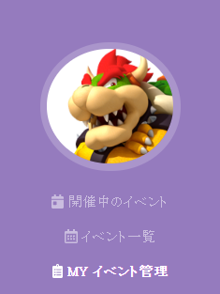
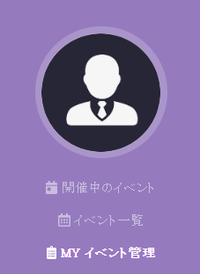
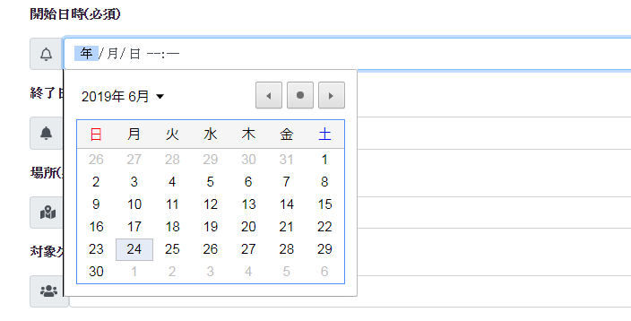
追加した機能の設計
ユーザの画像を表示する。
ユーザ登録する時、ユーザの画像登録する機能。画像登録した場合はメニュー側で表示する。登録しない場合は、暗黙的の画像を配置する。
日時入力の方選択カレンダーと時間表を表示する。
イベント登録の場合は「開始日時」と「終了日時」のところを押すとカレンダー選択項目を表示する。指定した日時を選べる。
6 of 13
EVENT SYSTEM

Slide 7
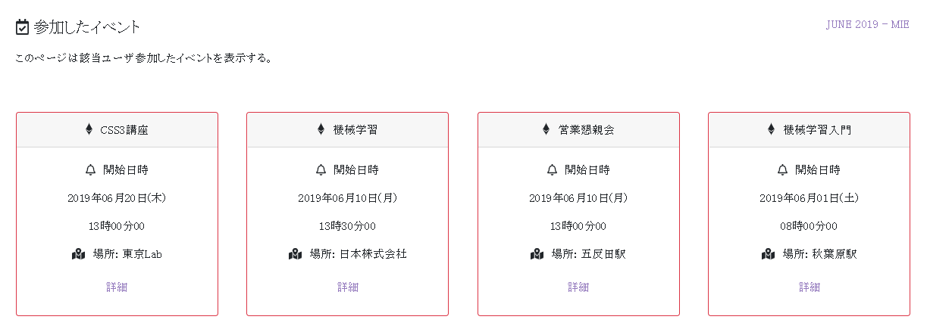
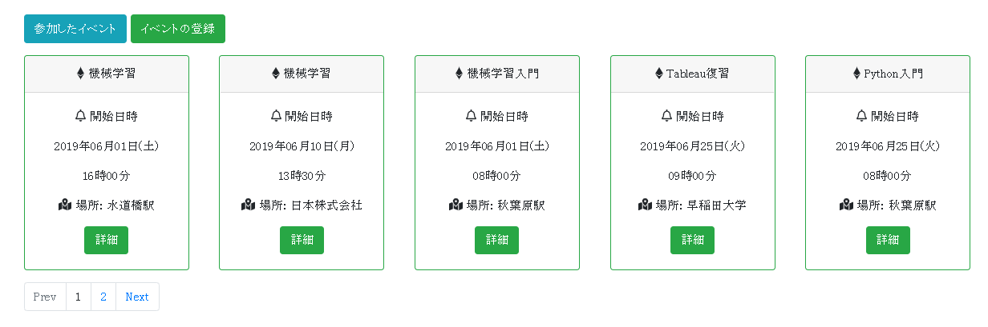
該当ユーザ登録したイベントは全て緑色で表示する。参加したイベントは赤色で表示する。
自分登録したイベント一覧の閲覧
該当ユーザ登録したイベントをリストで表示する。
自分参加したイベント一覧の閲覧
該当ユーザ参加したイベントをリストで表示する。
7 of 13
EVENT SYSTEM

Slide 8
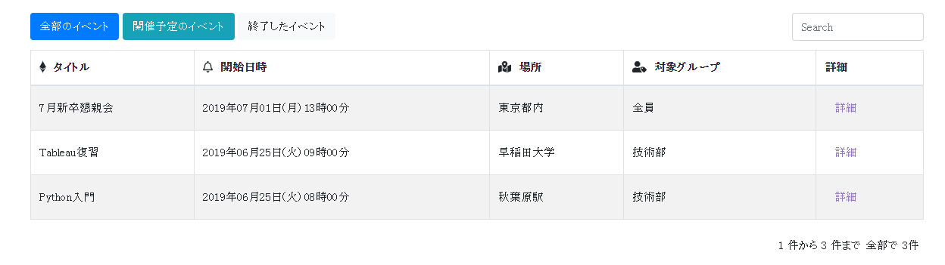
「開催予定のイベント」と「終了したイベント」の閲覧
イベント一覧で「開催予定のイベント」と「終了したイベント」を分けて閲覧出来る。
イベント一覧とユーザ一覧で検索ワード機能
イベント一覧とユーザ一覧のリストで検索ワードに関するイベント情報を取り出せる。ワードの検索範囲は全てイベントの項目。
8 of 13
EVENT SYSTEM

Slide 9
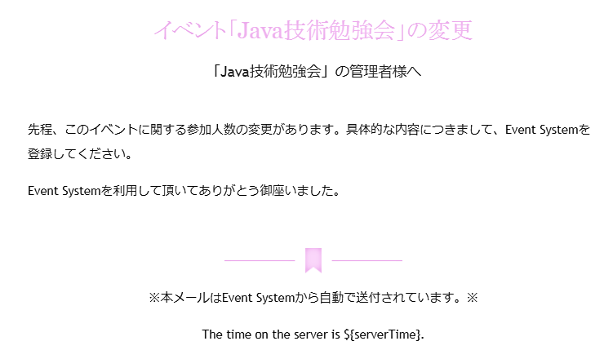
イベントの登録者にメールを送信する機能
毎日午前中9時と午後15時の時間を設定して、全てのイベントの「参加」のところが変更がある場合は該当イベントの管理ユーザにメールを送信する。
9 of 13
EVENT SYSTEM

Slide 10
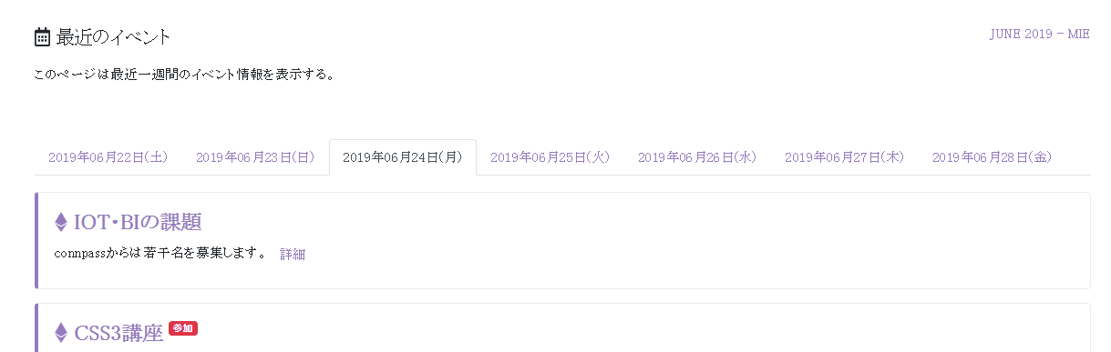
最近のイベント（カレンダーで）一覧の閲覧
当日の日付に関する前後一週間のイベント情報を表示する。
10 of 13
EVENT SYSTEM

Slide 11
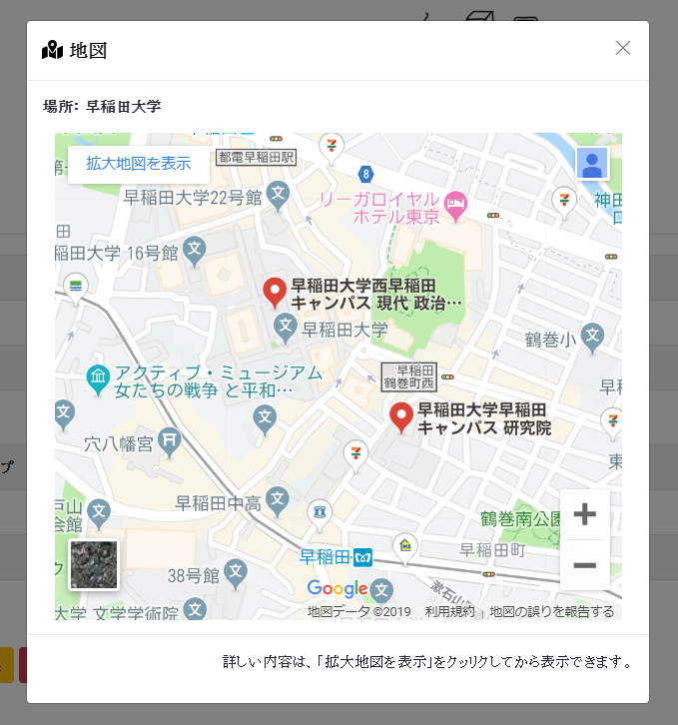
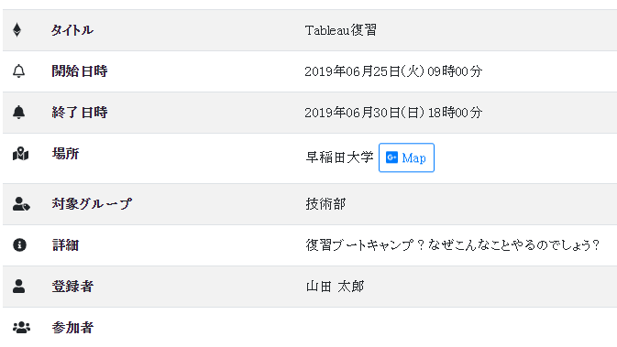
最近のイベント（カレンダーで）一覧の閲覧
イベントの開催された場所によってGoogle Mapデータを表示する。
11 of 13
EVENT SYSTEM

Slide 12
3.イベントシステムの展示
各機能を展示する
12 of 13
EVENT SYSTEM

Slide 13
4.今後研究の課題
イベントに関する統計情報を表示する。参加人数、開催場所など基本的の統計情報；
イベントに関する「投稿」の機能。
イベントシステムの中でイベントにつきましてユーザの間にメーセージを送信の機能。
12 of 13
EVENT SYSTEM

Slide 14
ご清聴ありがとうございました。
EVENT SYSTEM

